Slide 1


结合目标检测和Vision Transformer
学生课堂行为识别方法
XIDIAN UNIVERSITY
汇报人
指导老师
党敏
刘刚
合作作者
李柯；张鑫；仇晨旭；相若彤
2022年11月12日

Slide 2



目录
01
研究背景
02
相关工作
Introdction
Related Work
03
方法
04
实验结果分析
Methodology
Experimental Results

Slide 3
01
背景
背景介绍
随着人工智能的发展，智慧教学应用研究在不断深入，通过挖掘大量详实的教学数据，研究分析学生学习状态，为教育教学提供智能化指导。学生课堂数据是反映学生学习状态的重要数据，学生的课堂行为和表情是反映学生学习状态的有效信息，提取学生的学习信息，协助教学和改善学习质量。
在智慧教育背景下已经有很多的学生课堂行为分析研究取得了初步的成果。当前的学生行为识别方法一种是基于目标检测和图像分类，另一种是基于关节识别和关节点移动变化识别。对于时间性的关节点的位置变化来识别行为动作的研究比较深入，但由于复杂密集课堂场景中遮挡较大，检测学生骨骼关键点存在很大的挑战。

Slide 4
01
研究动机
对教学课堂场景下的学生课堂行为识别不同于其他多目标行为识别任务，学生行为类别相似度高、类别分布不均衡、目标尺度差异大、目标密集度高、目标重叠、小目标数量大等挑战会使得检测性能较差。

Slide 5
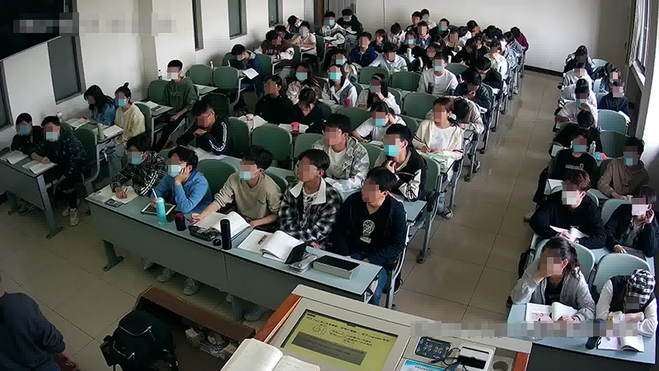
01
课堂常见场景
面对教室场景中的各种挑战，如只能看到头部的重度遮挡，人体严重不完整，成像对象小等。我们真正需要的只是学生的行为状态，比如“听课”、“站立”、“趴着”、“记笔记”、“玩手机”等基础行为，反馈教学效果，学生的学习状态。

Slide 6




01
数据集中注释的行为类型
听课
趴下
玩手机
记笔记

Slide 7
02
相关工作
目标定位
图像分类
目标检测是完成目标定位和目标分类两种视觉任务。虽然在目标检测领域已经取得了显著的成果，但该技术在课堂场景中的学生目标行为识别任务有所不同，因此，直接将主流的目标检测应用于我们的任务并不适应我们的任务。
关于分类模型，Vision Transformer的提出，通过图转换为词的结构将Transformer应用于图像的图块序列上，进一步来完成图像分类任务，在很多分类任务已经取得了显著的成果。
我们利用目标定位提取的目标小样本图像作为输入进行细粒度特征的提取，输出类别结果。

Slide 8
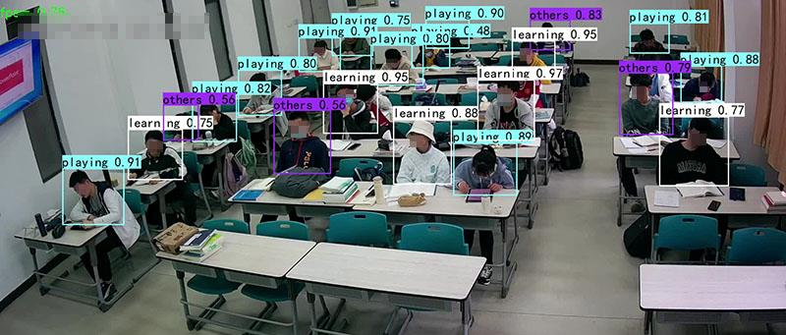
02
检测结果
课堂场景下，课堂行为识别属于复杂的多目标行为识别。学生课堂行为识别以目标定位和目标分类可视化最终的识别结果，对于定位的精度和识别精度都有要求。

Slide 9
03
主要工作
01
提出了结合目标检测和Vision Transformer的学生课堂行为识别模型，
以目标检测对学生目标定位，对提取的学生目标在迁移学习的ViT模型上
分类学生课堂行为。
02
提出了自适应中心半径辅助中心度阈值无锚检测网络对课堂教学视频中
学生目标进行检测和定位。以自适应中心半径无锚检测器来适应学生目
标尺度变化，改善目标预测框更快更准确拟合真实框。

Slide 10
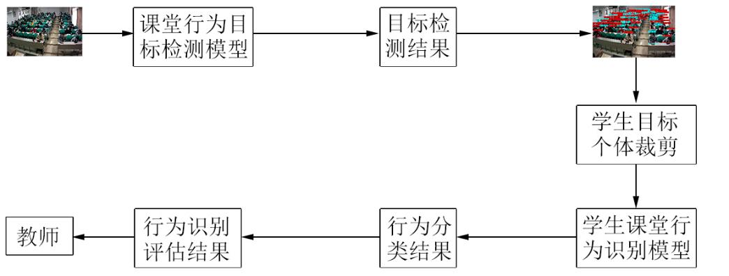
03
基于学生课堂行为识别的智慧教学系统
本研究将学生课堂行为识别视为一个目标定位和目标分类的两阶段任务。第一阶段以学生课堂行为检测模型提取学生目标行为图像，第二阶段以ViT学生行为识别模型进行学生行为分类。统计分析学生课堂行为实时识别的结果，以量化的行为评估准则，可视化实时时序图和饼状图结果进行反馈，协助教师改善课堂质量。

Slide 11
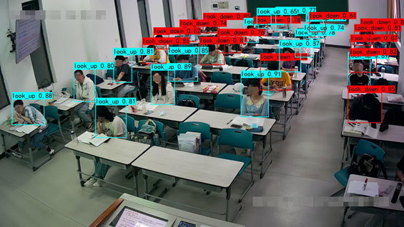
03
学生课堂行为目标检测
可视化结果
本文提出了自适应中心半径辅助
中心度阈值无锚检测网络，以适
应课堂中多尺度和重叠遮挡目标。
只使用目标检测器的目标定位，对目标分类只做抬（look_down）和低头（look_up）二分类。

Slide 12
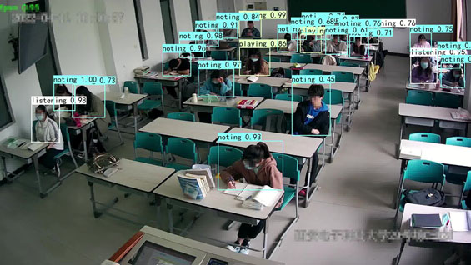
03
课堂行为
ViT学生行为识别
学生课堂行为识别是利用目标检测提取的学生目标行为图像进行单目标行为识别。以分类模型提取学生课堂行为特征，分类学习实现学生课堂行为识别。对于分类识别和目标定位的结果可视化的显示在了原图上，如图所示。

Slide 13
04
学生课堂行为检测实验结果
方法 | mAP⁵⁰（%） | mAP⁶⁰（%） | mAP⁷⁰(%)
Faster RCNN | 79.26 | 66.77 | 33.42
SSD | 84.33 | 71.12 | 39.65
RetinaNet | 81.52 | 72.43 | 42.15
YOLOv3 | 79.45 | 68.33 | 38.49
YOLOv4 | 79.29 | 69.01 | 38.53
YOLOv5-s | 81.57 | 72.70 | 46.25
YOLOX | 86.79 | 80.21 | 59.83
YOLOv7 | 83.56 | 78.44 | 55.43
提出的模型 | 86.82 | 81.51 | 60.71
为了验证学生课堂行为识别的综合性能，本文所提出的方法是基于目标检测的方法，因此，我们将提出的方法与目前几种实时性和准确性都比较优秀的目标检测方法做了对比，包括Faster R-CNN，SSD，RetinaNet，YOLOv3，YOLOv4， YOLOv5，YOLOX和基线网络YOLOv7。

Slide 14
04
学生课堂行为识别实验结果
方法 | Top-1 Accuracy（%） | Pars.(M) | FLOPs（G）
MobileNet | 80.39 | 2.22 | 0.08
ResNet50 | 86.10 | 23.51 | 1.08
VGG16 | 84.55 | 134.27 | 3.95
ViT | 87.25 | 85.61 | 4.27
为了验证ViT在课堂行为识别模型的性能，与MobileNetv2、ResNet50、VGG16进行对比。对提出的目标检测模型对采集的课堂场景数据检测输出的结果作为课堂行为识别模型的测试数据。我们只选用Top-1 Accuracy作为评价指标。

Slide 15
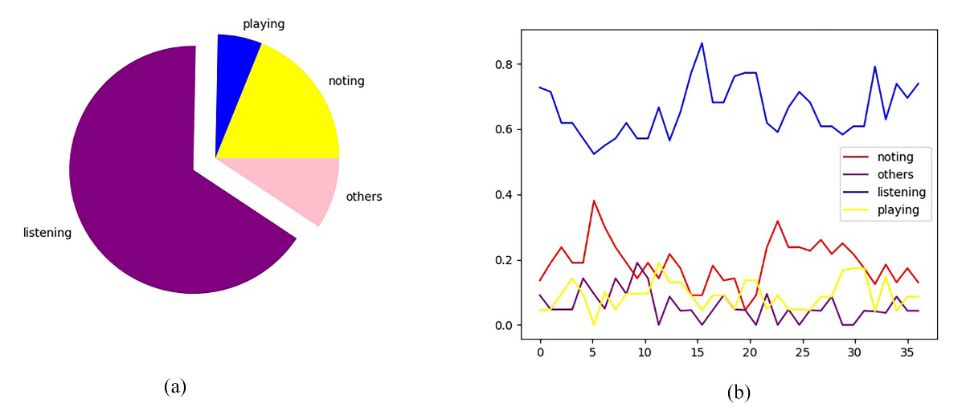
04
学生课堂行为评估结果可视化
随机选取一段四十分钟学生课堂监控视频测试，将统计分析学生课堂行为识别智慧教学系统的实验结果可视化，学生课堂行为状态分布的饼状图如图(a)所示和状态时序图如图(b)所示。

Slide 16
05
结论
一
本文针对课堂教学场景中学生课堂行为识别，结合目标检测和ViT图像分类将多目标行为识别转变为单目标学生行为识别来实现。
二
目标定位和目标分类分独立实现，对于类别相似度高的细粒度分类任务提取细粒度特征就不会受目标定位的限制，就会充分提取特征，得到较好的分类结果。
三
两阶段会使推理速度比较慢，但是学生课堂学习行为变化幅度小，对于时间性不是很强，瞬时状态可以代表阶段性的行为，我们以跨帧检测来保证实时性。但在后期的研究中，也要尽可能的保持速度和准确性。

Slide 17



感谢大家观看
QUESTIONS & ANSWERS
汇报人
指导老师
党 敏
刘 刚
2022年11月12日

